Slide 1
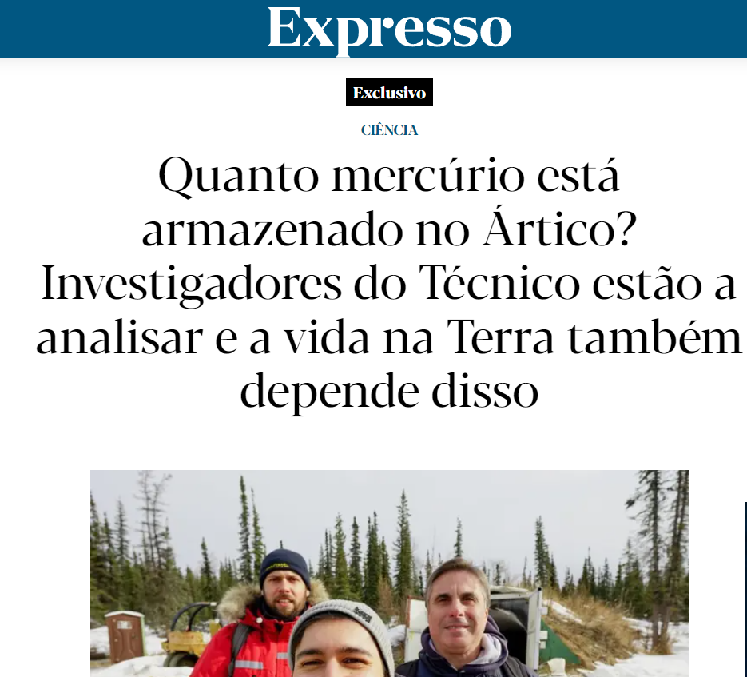
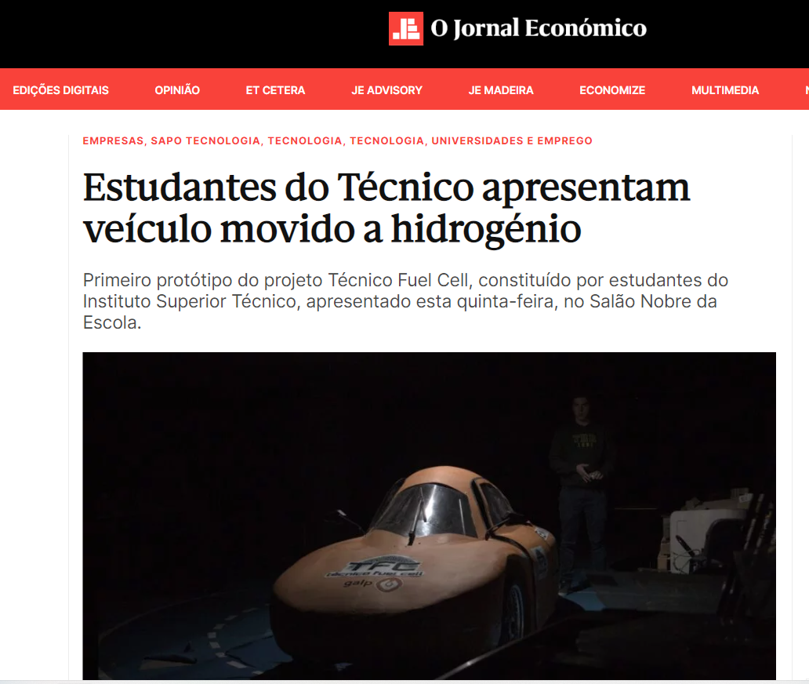
O QUEREM OS MEDIA? RELAÇÕES ENTRE JORNALISTAS E UM GABINETE DE COMUNICAÇÃO
Sílvio Mendes, Joana Lobo Antunes (Instituto Superior Técnico, ULisboa) | Congresso SciCom.Pt 2024 | Braga

